Slide 1
Generative Models

Slide 2
SuperResolution

Slide 3
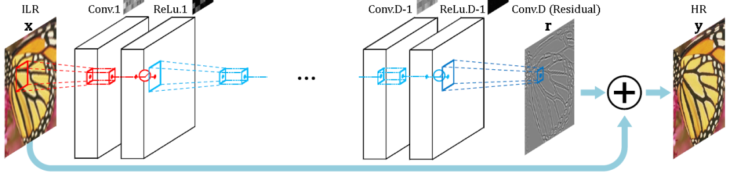
SuperResolution
upsampled low-res image
Приятная особенность задачи:
Не нужна разметка данных
Source: Kim et al. CVPR16

Slide 4
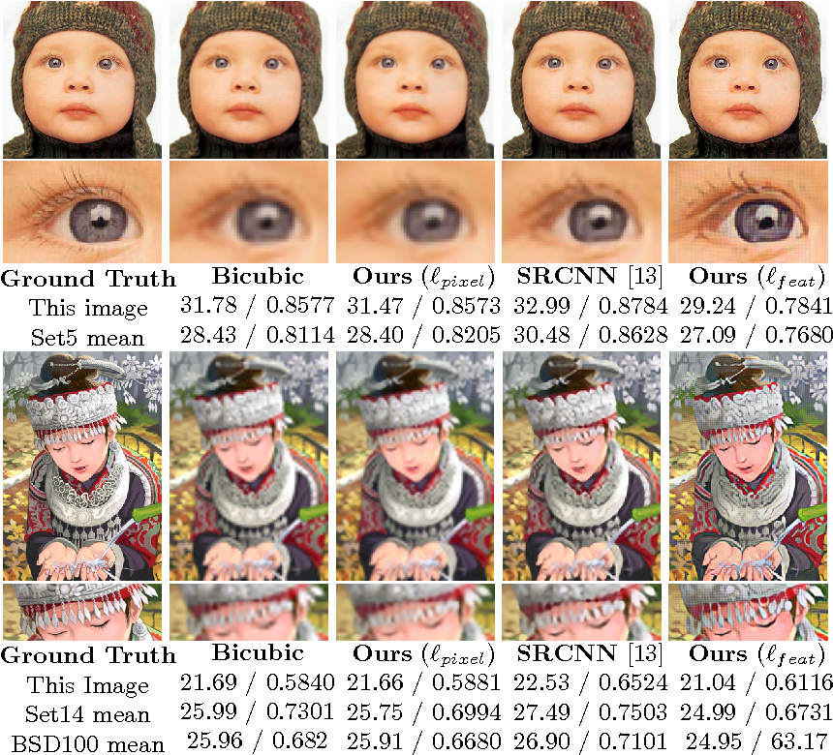
SuperResolution

Slide 5
SuperResolution

Slide 6
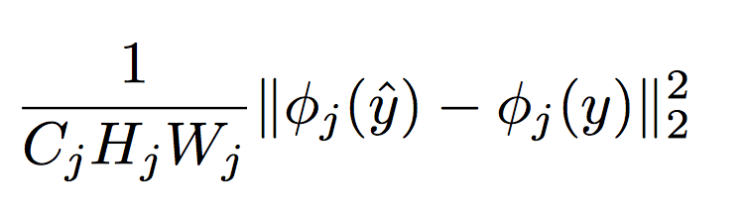
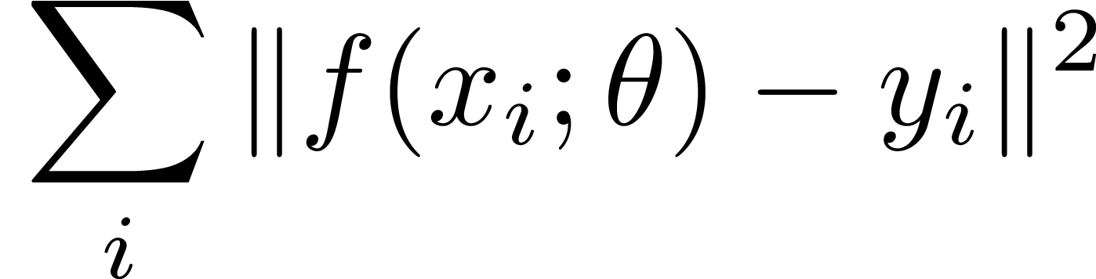
Loss Functions
Pixel-wise MSE
Perceptual loss
В чем проблема?
Почему это хорошее решение?
Усреднение дает
смазанную картинку
Так мы можем ориентироваться
на разрешение картинки в целом

Slide 7
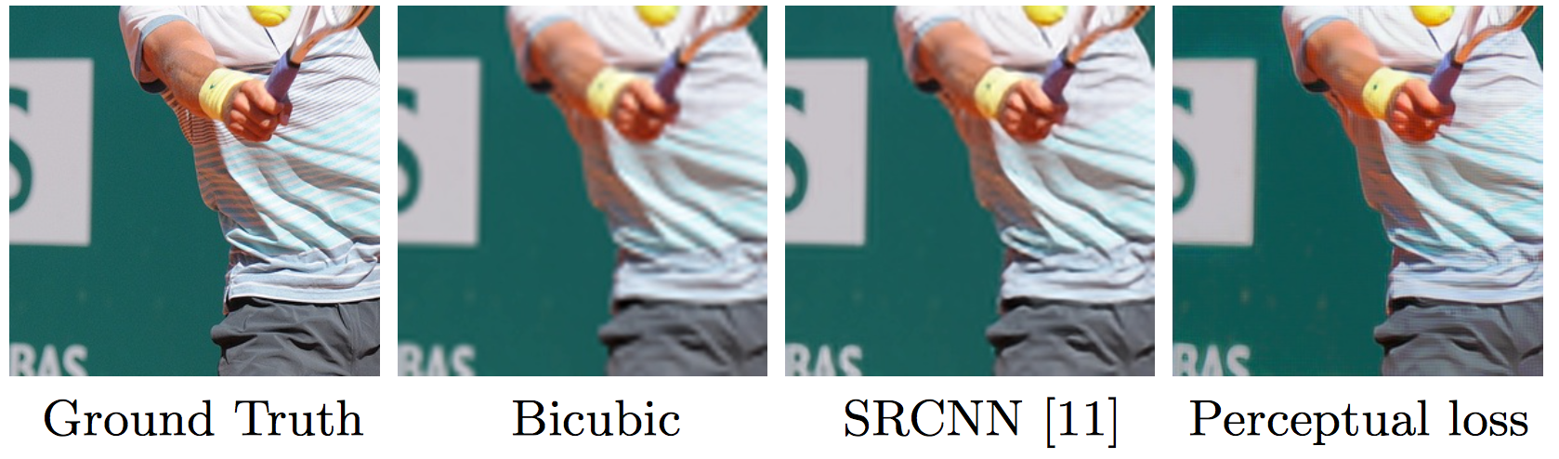
Loss Functions
Source: Johnson et al. CVPR16

Slide 8
Texture Synthesis

Slide 9
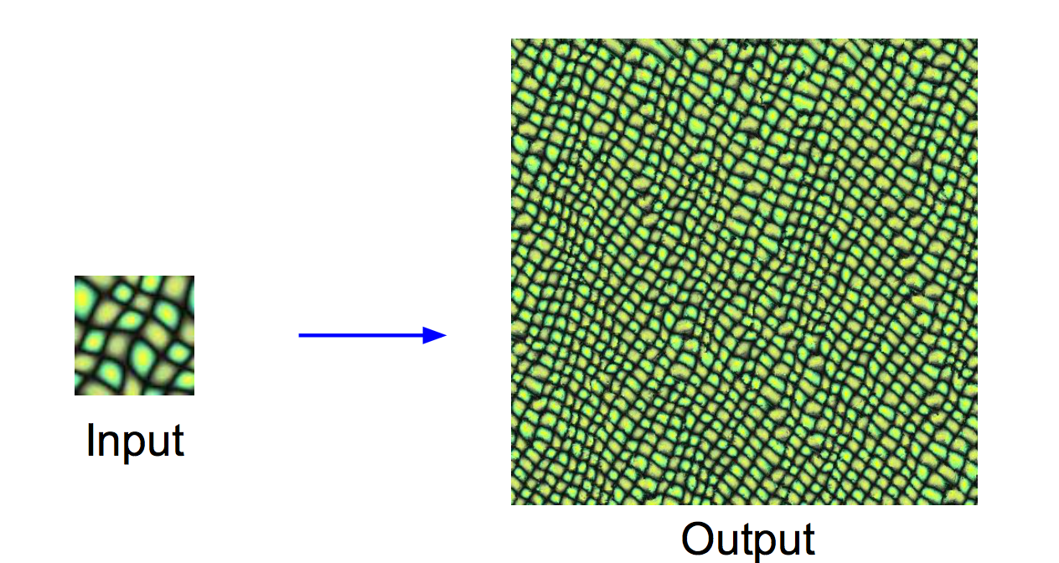
Texture Synthesis
Source: http://cs231n.stanford.edu/slides/2017/cs231n_2017_lecture12.pdf

Slide 10
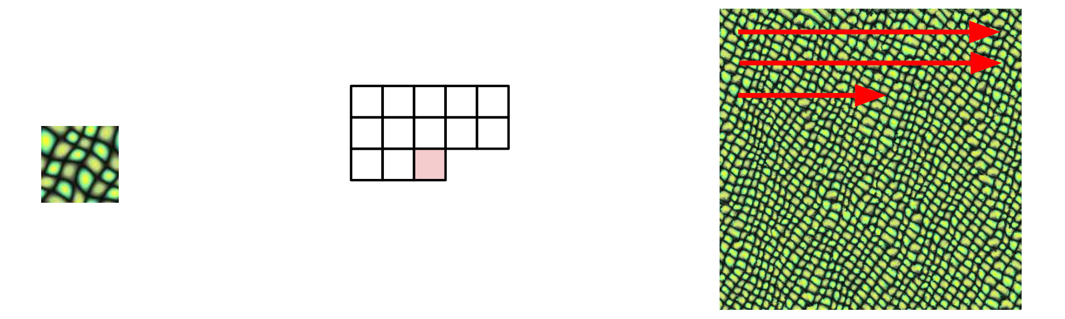
Texture Synthesis
Nearest Neighbor
Source: http://cs231n.stanford.edu/slides/2017/cs231n_2017_lecture12.pdf

Slide 11
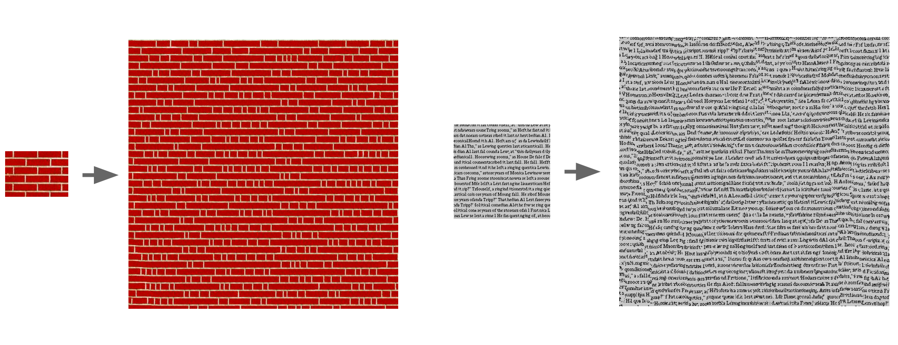
Texture Synthesis
Nearest Neighbor Results
Source: http://cs231n.stanford.edu/slides/2017/cs231n_2017_lecture12.pdf

Slide 12
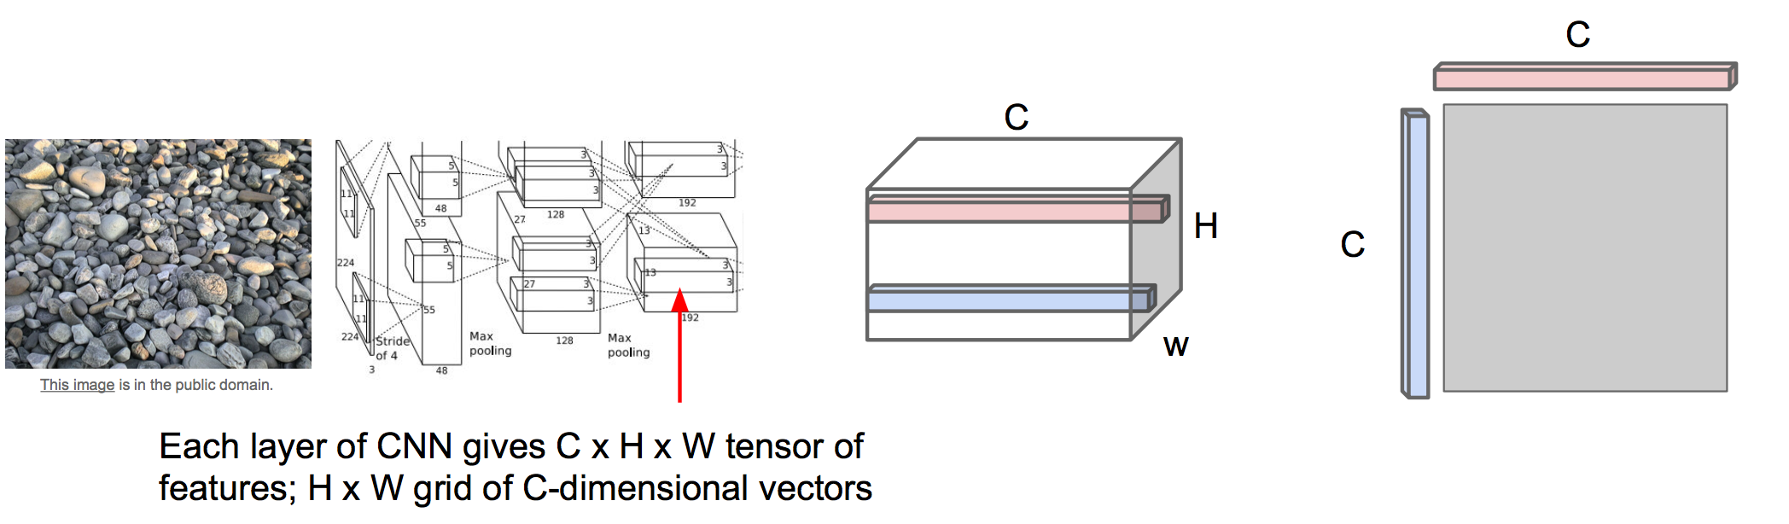
Texture Synthesis \ Gram Matrix
Каждый слой CNN дает тензор C x H x W
или сетку H x W векторов размерности C.
Внешнее произведение двух C-мерных векторов дает матрицу C x C, которая измеряет совстречаемость паттернов.
Усредним значения всех возможных матриц и получим матрицу Грама.
Source: http://cs231n.stanford.edu/slides/2017/cs231n_2017_lecture12.pdf

Slide 13
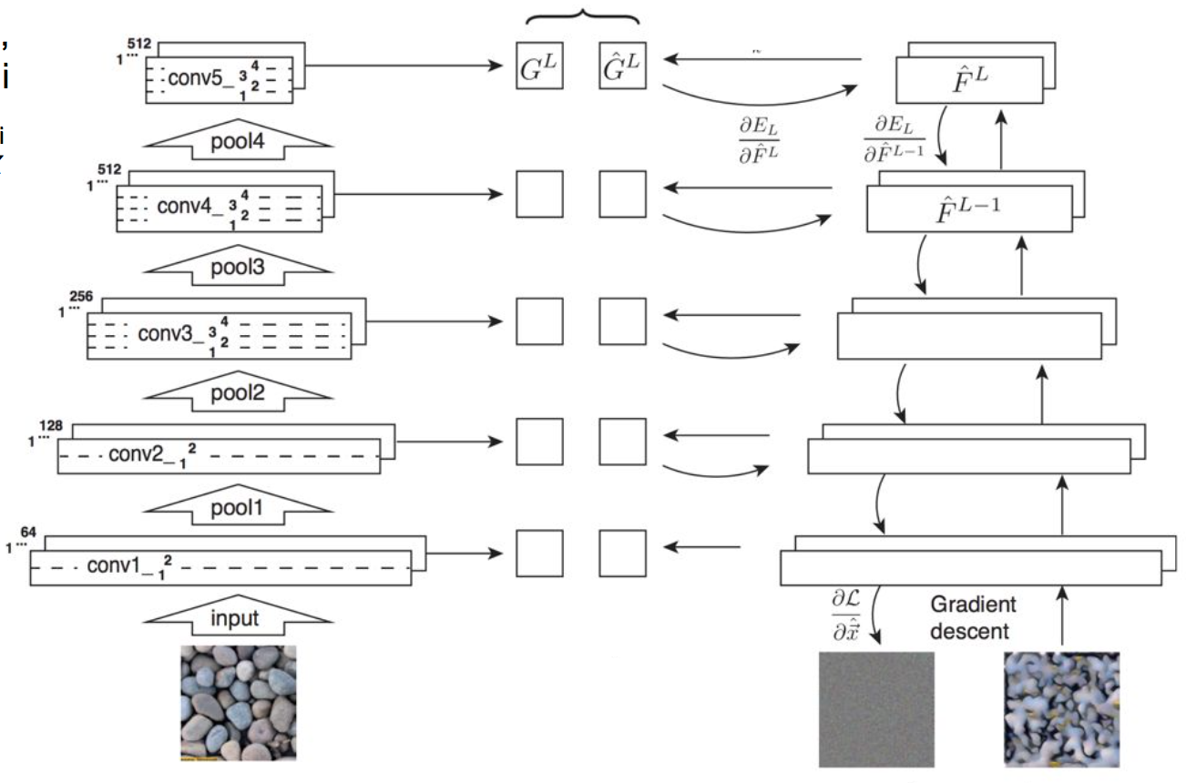
Neural Texture Synthesis
Pretrained
CNN
Pretrained
CNN
Source: http://cs231n.stanford.edu/slides/2017/cs231n_2017_lecture12.pdf

Slide 14
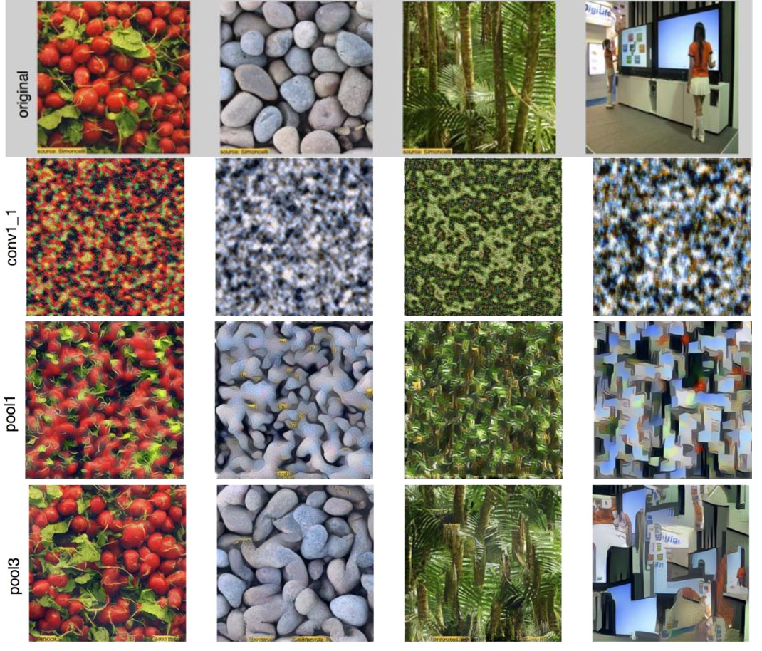
Neural Texture Synthesis
Реконструкция изображений с верхних слоев сети позволяет экстрактировать большие признаки из оригинального изображения.
Source: http://cs231n.stanford.edu/slides/2017/cs231n_2017_lecture12.pdf

Slide 15
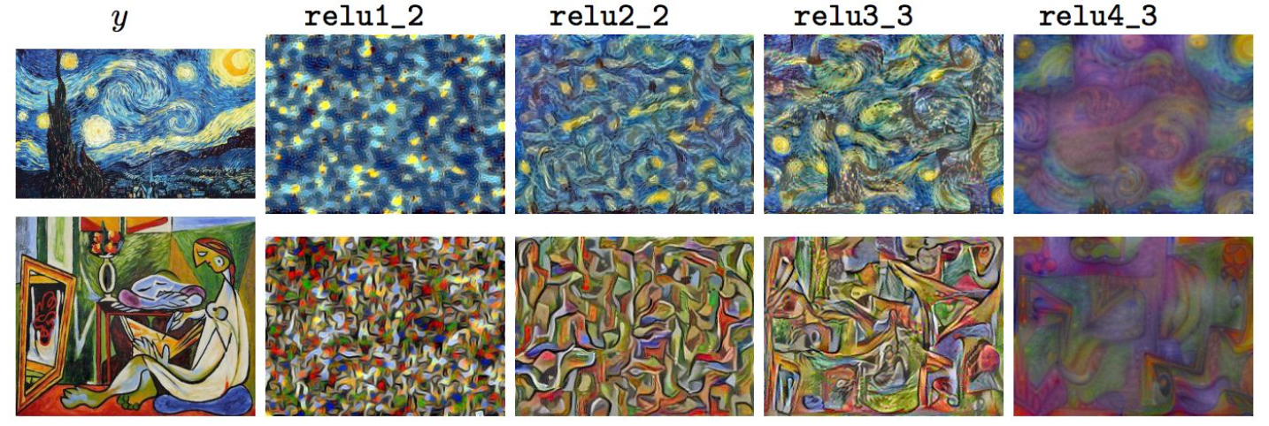
Neural Texture Synthesis
Source: http://cs231n.stanford.edu/slides/2017/cs231n_2017_lecture12.pdf

Slide 16
Perceptual Loss + Texture Synthesis
Perceptual loss
?

Slide 17
Style Transfer

Slide 18
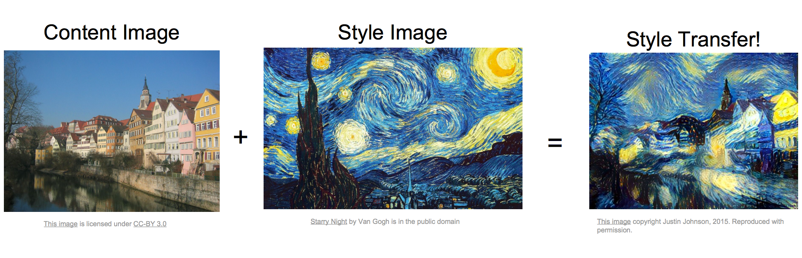
Style Transfer
Source: http://cs231n.stanford.edu/slides/2017/cs231n_2017_lecture12.pdf

Slide 19
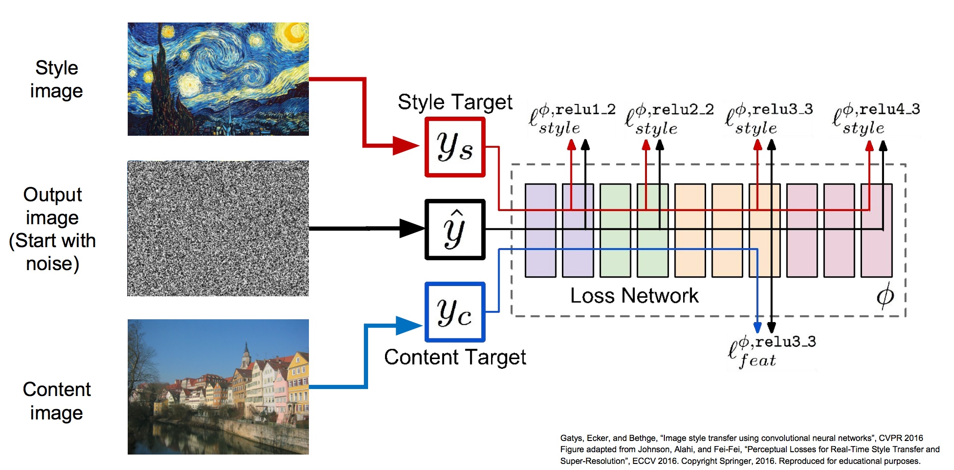
Style Transfer
Source: http://cs231n.stanford.edu/slides/2017/cs231n_2017_lecture12.pdf

Slide 20
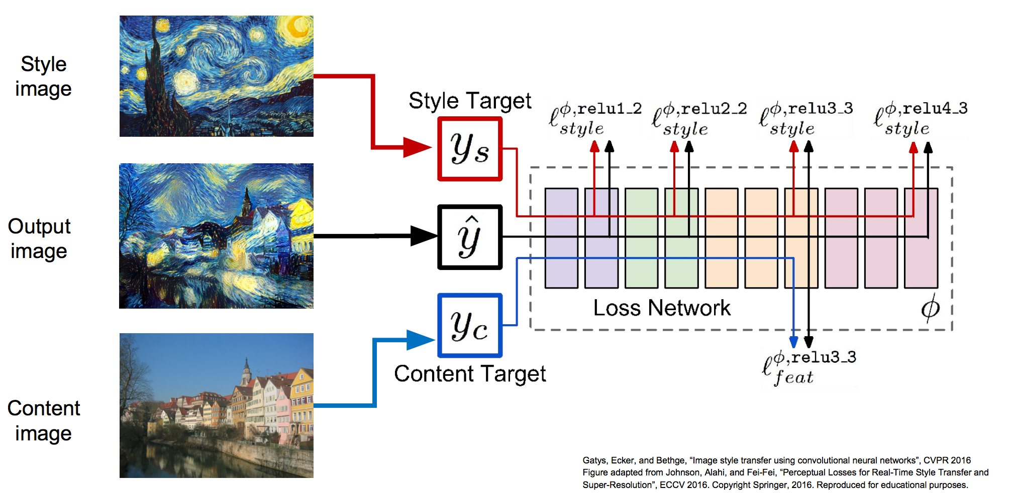
Style Transfer
Source: http://cs231n.stanford.edu/slides/2017/cs231n_2017_lecture12.pdf

Slide 21
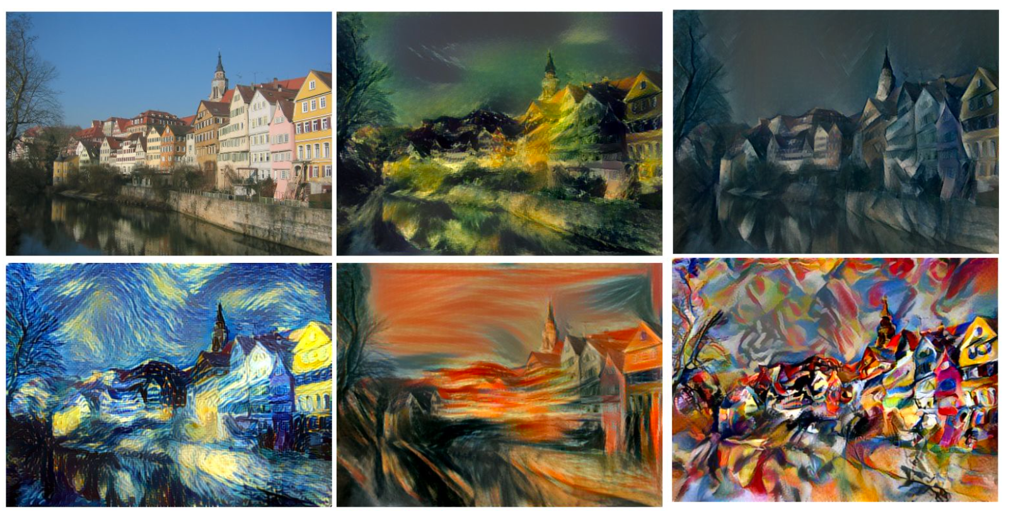
Style Transfer
Source: http://cs231n.stanford.edu/slides/2017/cs231n_2017_lecture12.pdf

Slide 22
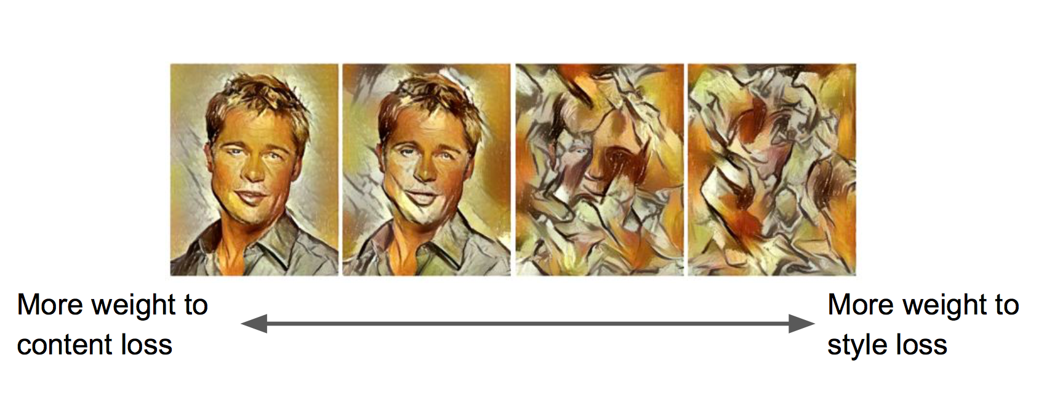
Style Transfer
Source: http://cs231n.stanford.edu/slides/2017/cs231n_2017_lecture12.pdf

Slide 23
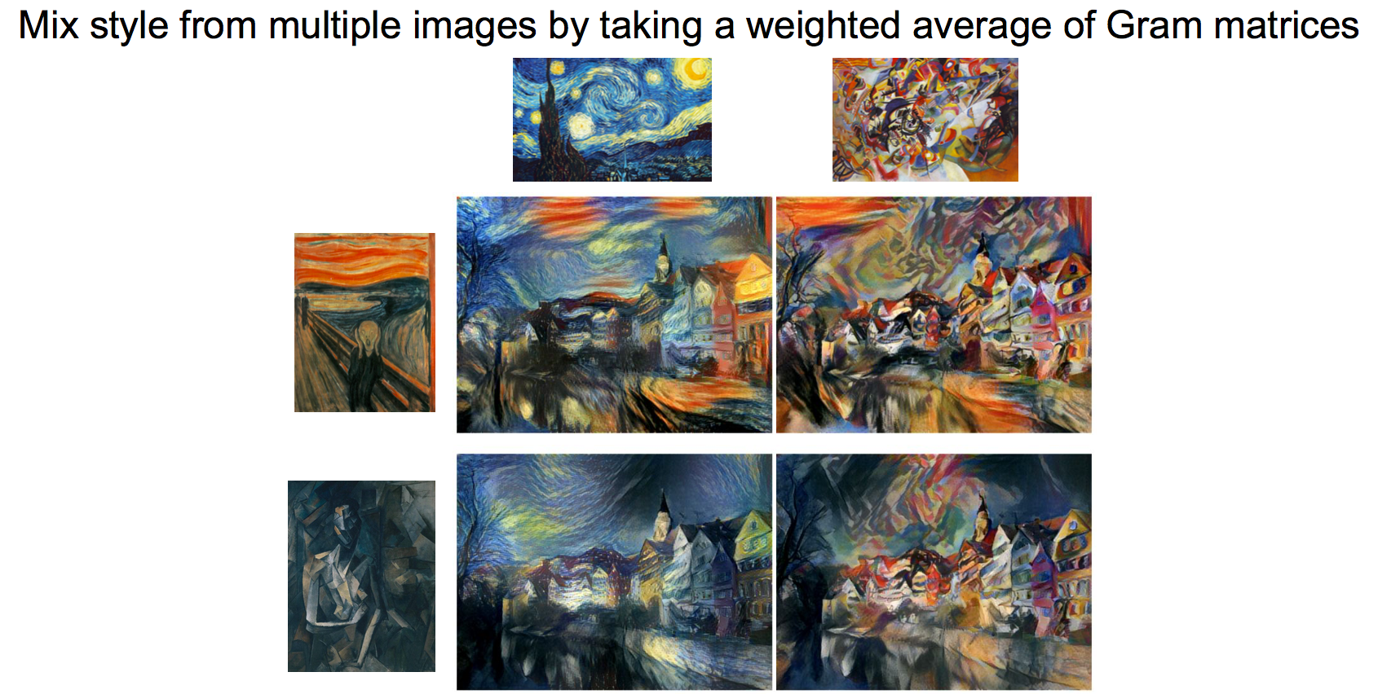
Style Transfer \ Mixing Styles
Source: http://cs231n.stanford.edu/slides/2017/cs231n_2017_lecture12.pdf

Slide 24
Style Transfer
Проблема:
В процессе оптимизации требуется много раз пройти через нейронную сеть, чтобы получить изображение. Это долго.
Решение:
Натренировать еще одну нейронную сеть делать style transfer (имитировать процесс оптимизации).
Source: http://cs231n.stanford.edu/slides/2017/cs231n_2017_lecture12.pdf

Slide 25
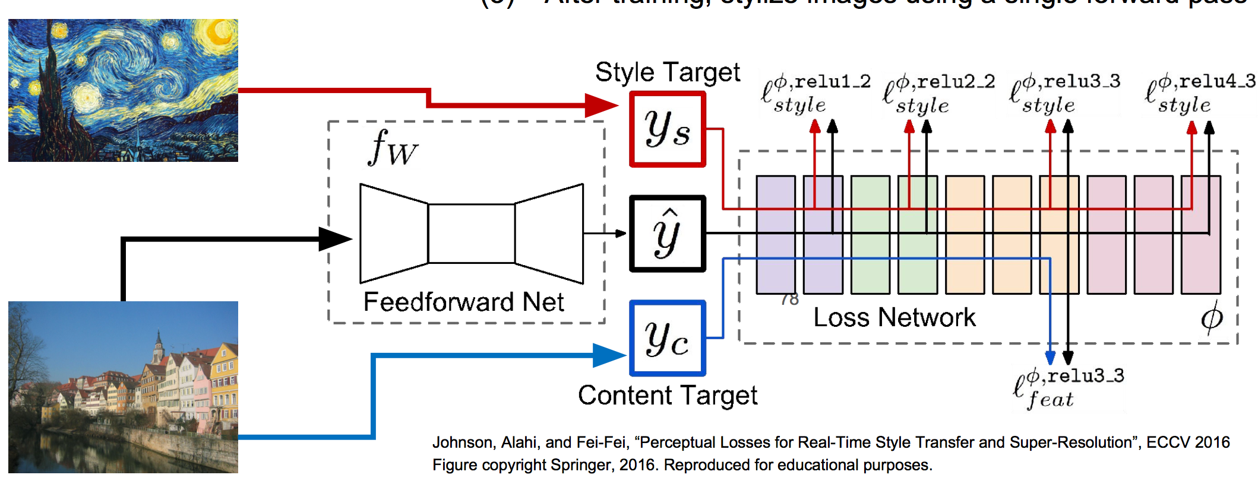
Style Transfer
Для каждого стиля тренируем по одной нейронной сети.
Source: http://cs231n.stanford.edu/slides/2017/cs231n_2017_lecture12.pdf

Slide 26
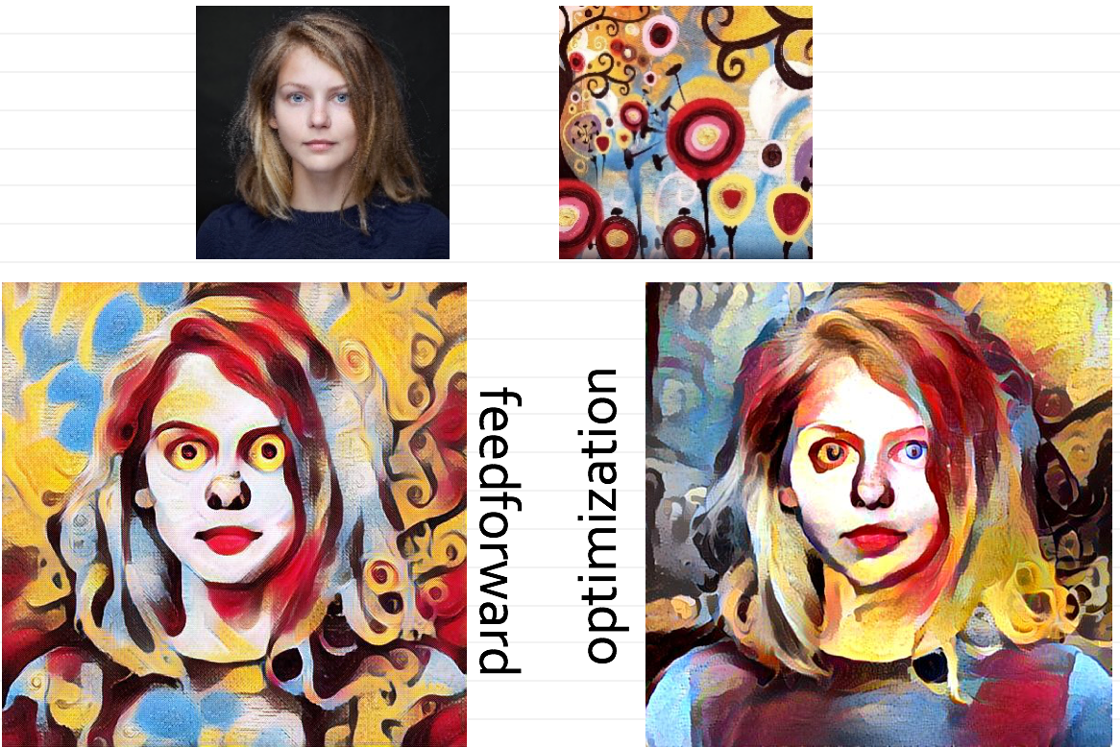
Style Transfer
Source: DL course at YDS 2018, lecture 6.

Slide 27
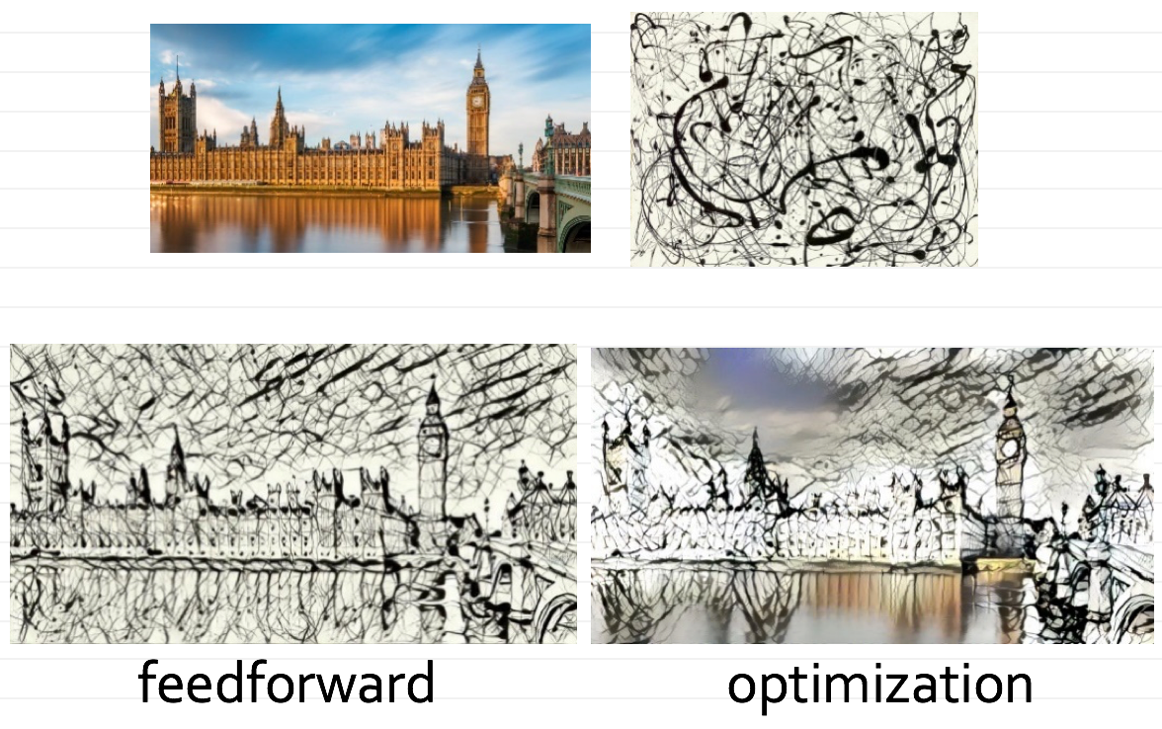
Style Transfer
Source: DL course at YDS 2018, lecture 6.

Slide 28
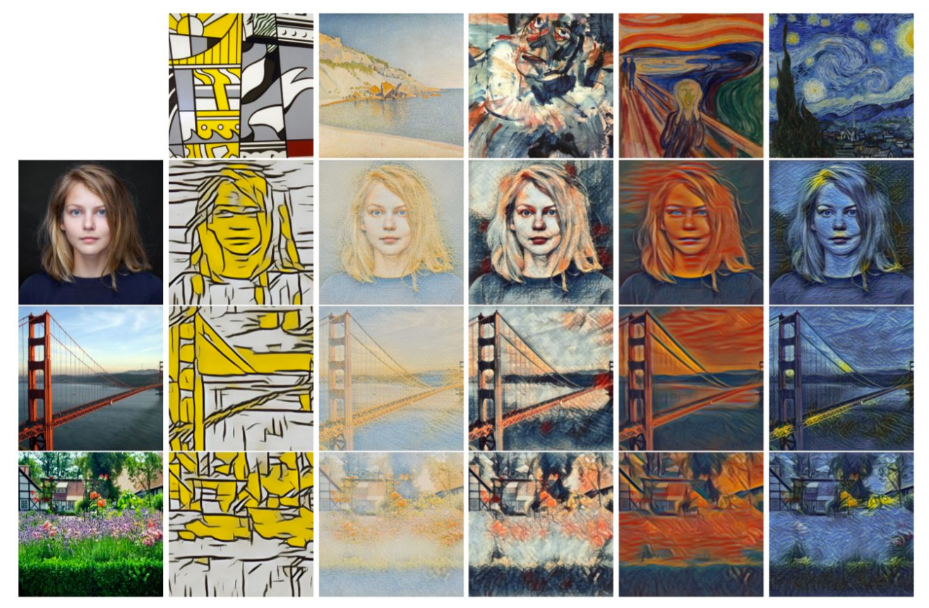
Style Transfer \ One Net Many Styles
Source: http://cs231n.stanford.edu/slides/2017/cs231n_2017_lecture12.pdf

Slide 29
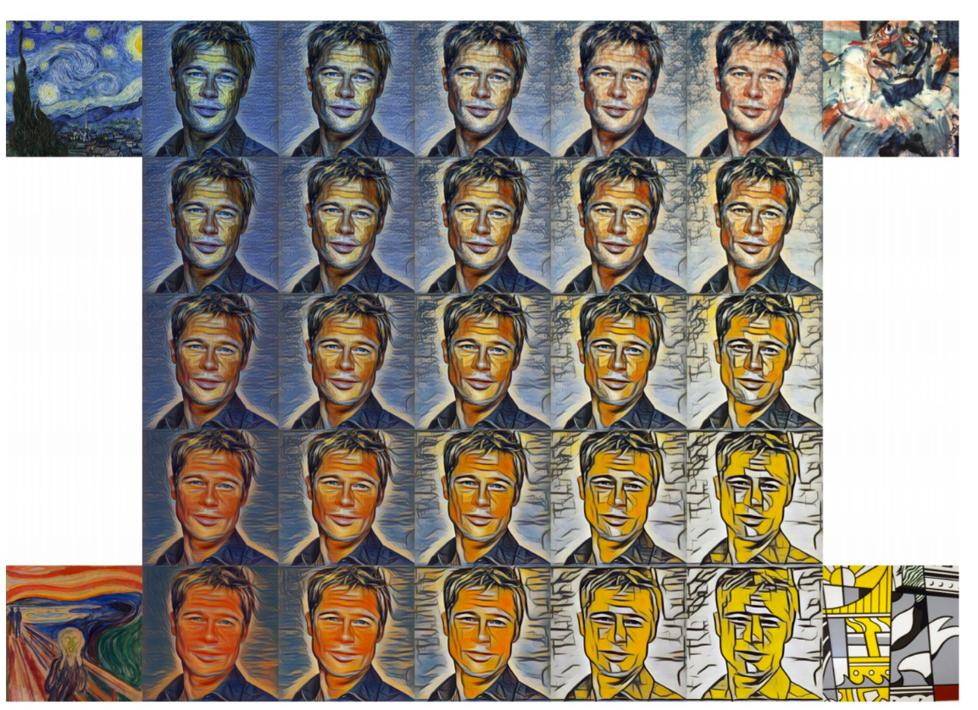
Style Transfer \ Morphing Between Styles
Source: http://cs231n.stanford.edu/slides/2017/cs231n_2017_lecture12.pdf

Slide 30
Conditional Generation

Slide 31

Conditional Generation
У нас есть картинки стульев,
мы хотим их классифицировать на разные модели.
Source: Dosovitskiy et al. CVPR 2015

Slide 32
Conditional Generation
Для каждой картинки у нас есть ID стула и параметры угла обзора.
Мы хотим генерировать стулья исходя из этих признаков.
Source: Dosovitskiy et al. CVPR 2015

Slide 33
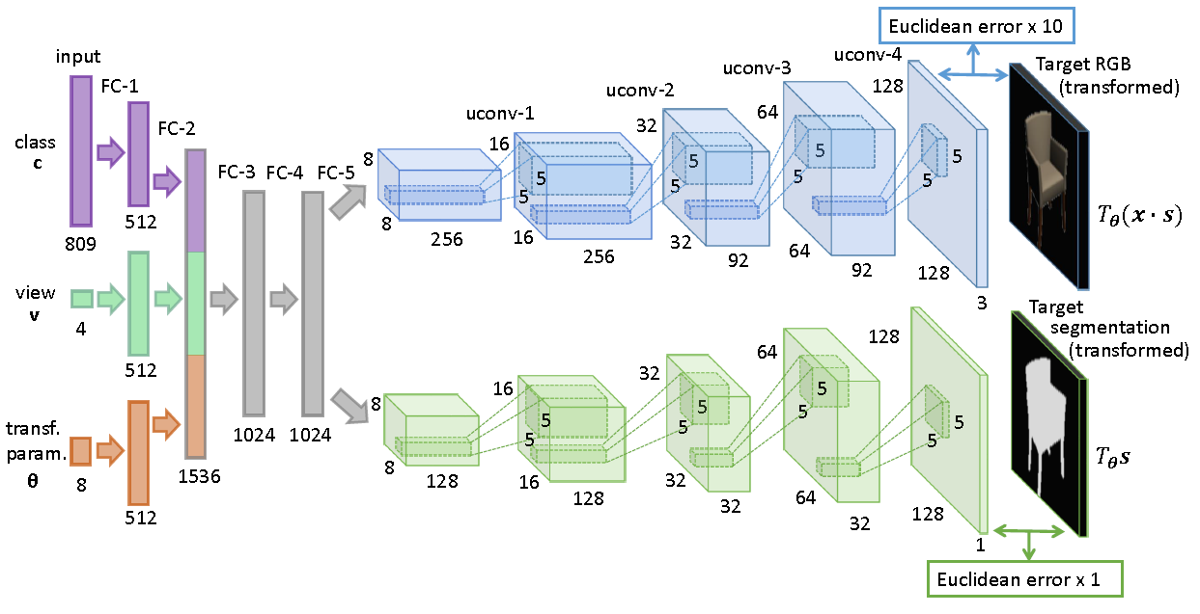
Conditional Generation
MSE
+
MSE
in-plane rotation, translation, zoom, stretching horizontally or vertically etc.
Source: Dosovitskiy et al. CVPR 2015

Slide 34
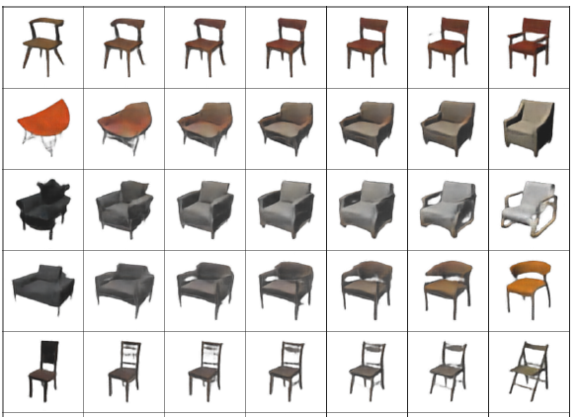
Conditional Generation \ Morphing Chairs
Source: Dosovitskiy et al. CVPR 2015

Slide 35
PixelRNN and PixelCNN

Slide 36
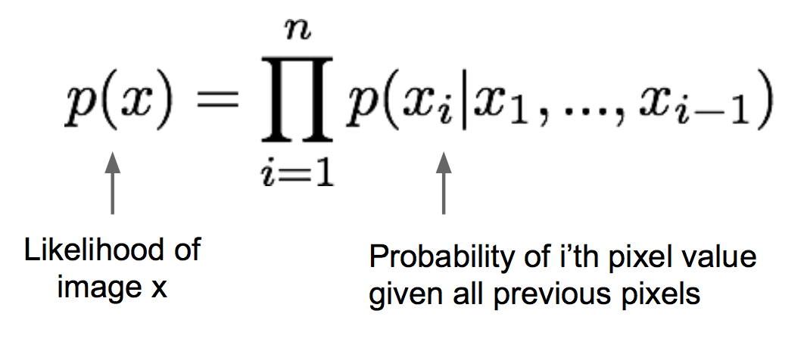
Fully Visible Belief Network
Как моделировать распределения пикселей?
Какой-нибудь нейронной сетью.
Source: http://cs231n.stanford.edu/slides/2017/cs231n_2017_lecture13.pdf

Slide 37
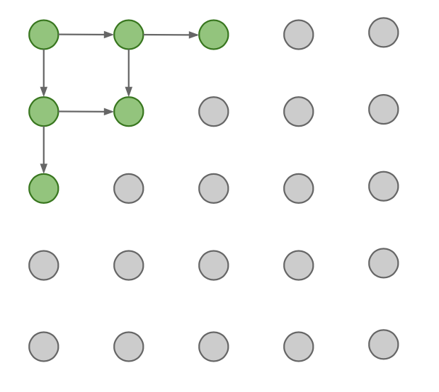
PixelRNN
Будем генерировать пиксели в соответствии с каким-нибудь порядком (например, слева-направо, сверху-вниз.
Распределение пикселей будем моделировать с помощью LSTM.
Очень медленная тренировка и генерация изображений.
Source: http://cs231n.stanford.edu/slides/2017/cs231n_2017_lecture13.pdf

Slide 38
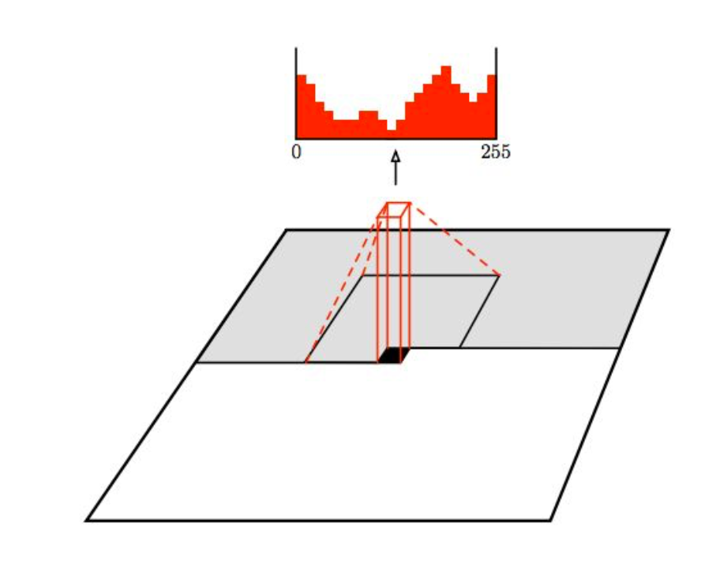
PixelCNN
По-прежнему будем генерировать пиксели в соответствии с каким-нибудь порядком.
Но теперь распределение пикселей будем моделировать с помощью CNN по окну.
Быстрая тренировка.
Все еще медленная генерация изображений.
Source: http://cs231n.stanford.edu/slides/2017/cs231n_2017_lecture13.pdf

Slide 39
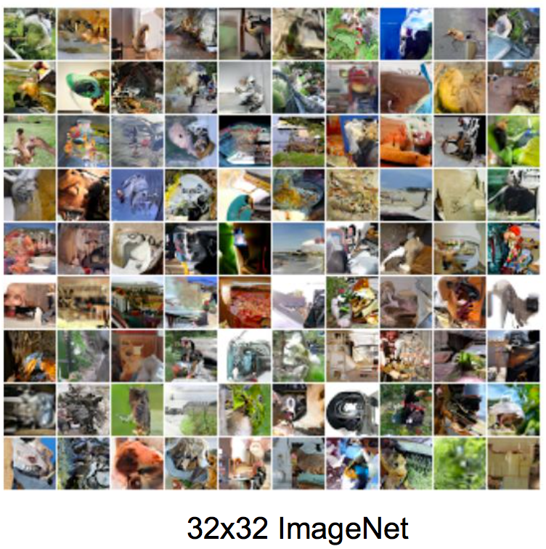
PixelRNN and PixelCNN

Slide 40
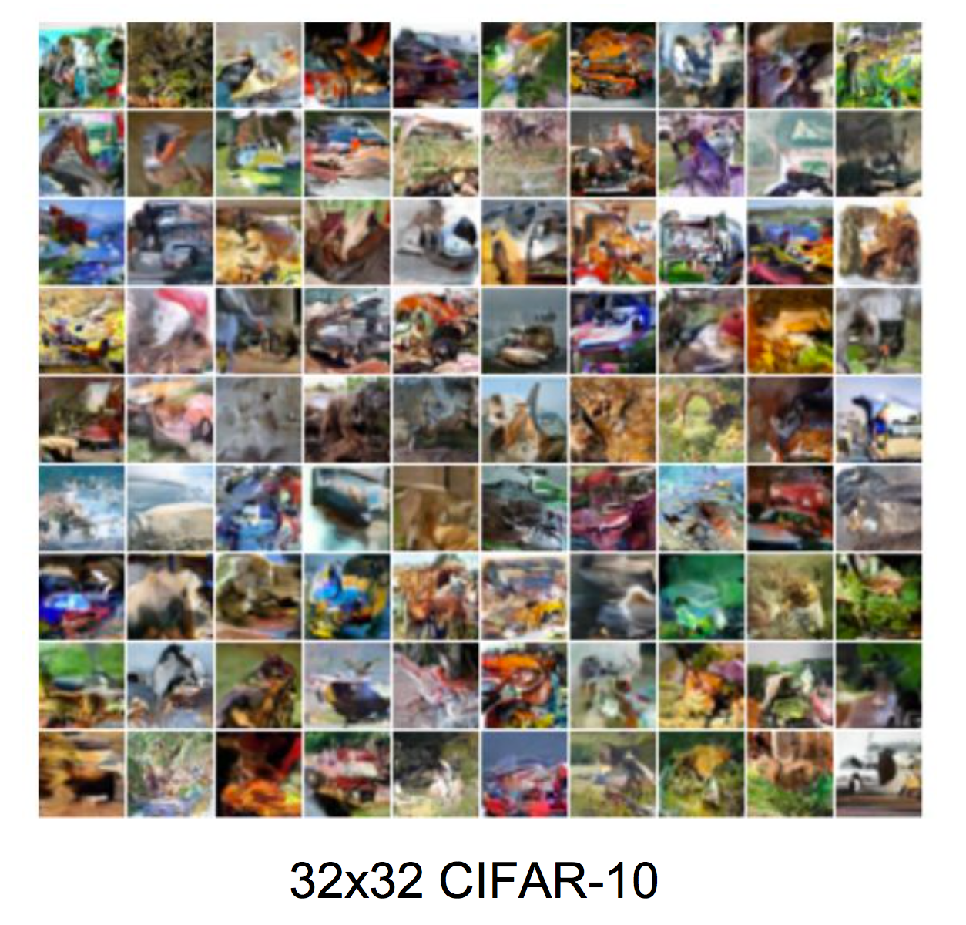
PixelRNN and PixelCNN

Slide 41
Useful Materials
cs231 лекция про style transfer, texture synthesis etc. https://www.youtube.com/watch?v=6wcs6szJWMY&list=PL3FW7Lu3i5JvHM8ljYj-zLfQRF3EO8sYv
cs231 лекция про генеративные модели
https://www.youtube.com/watch?v=5WoItGTWV54&list=PL3FW7Lu3i5JvHM8ljYj-zLfQRF3EO8sYv
Статья про генерацию стульев (Learning to Generate Chairs with Convolutional Neural Networks)
https://www.robots.ox.ac.uk/~vgg/rg/papers/Dosovitskiy_Learning_to_Generate_2015_CVPR_paper.pdf

